Slide 1
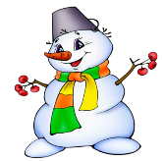
Ұлпа қарлар мерекесі

Slide 2
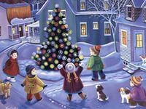
Мақсаты: Балалардың шығармашылық қатынасын ояту. Балаларды түсті қағаздарға дәстүрлі емес тәсілмен жұмыс істеу іскерлігін баулу.

Slide 3
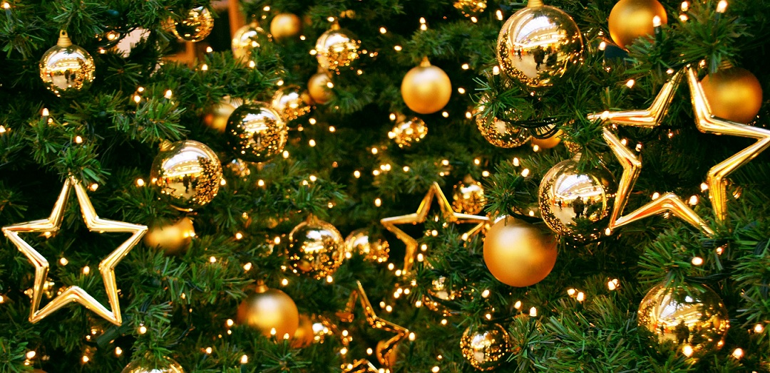
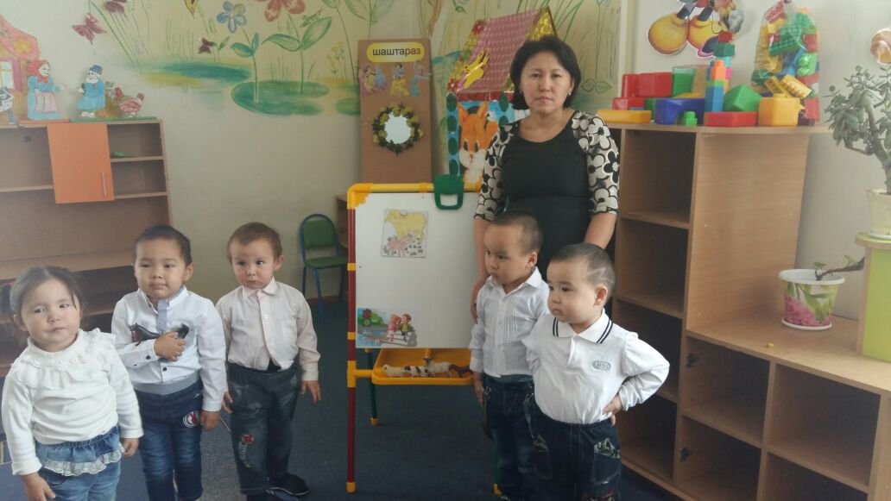
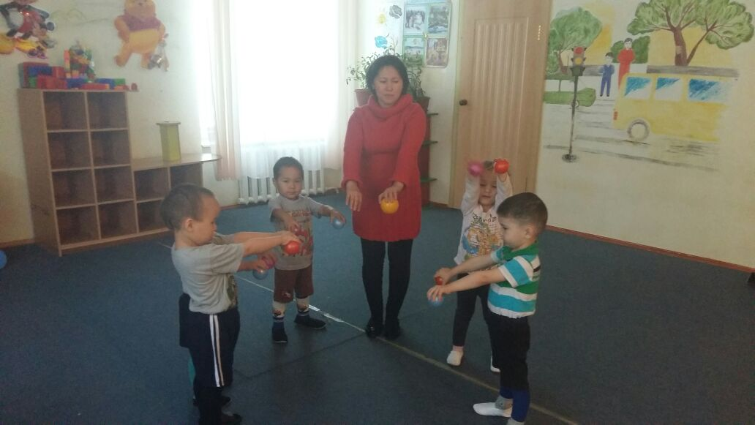

Slide 4
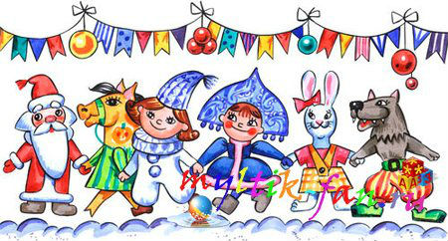
Білім саласы: Шығармашылық
Қолданылатын әдіс – тәсілдер: Әңгімелеу, түсіндіру, серуен – саяхат, өлең оқу. Сұрақ – жауап, қимылдық ойын, сергіту жаттығулары.
Керекті құралдар: Қысқы орман пейзажы, ұлпа қарлар кесетін ақ қағаз, қайшы.

Slide 5
Сабақтың барысы:
Сәлемдесу
Қайырлы таң - Алтын күн,
Қайырлы таң - Көк аспан!
Қайырлы таң - апайлар!
Қайырлы таң - достарым!
Тәрбиеші: Балалар қазір жылдың қай мезгілі?
Балалар: Қыс
Тәрбиеші: Балалар, орманға барғыларың келе ма?
Балалар: Иә
Тәрбиеші: Ендеше мен сиқырлы қалпағыммен шапанымды киіп алайын, соның көмегімен біз орманға саяхатқа шығамыз.
Қане, барлығымыз көзімізді жұмып 1, 2, 3 деп санайық. Міне балалар орманғада келіп жеттік. Орманнан не көріп тұрсыңдар?
Балалар: Ақ ұлпа қарлар, шыршалар, ағаштарды көріп тұрмыз.
Тәрбиеші: Балалар, кім қар туралы тақпақ біледі?

Slide 6
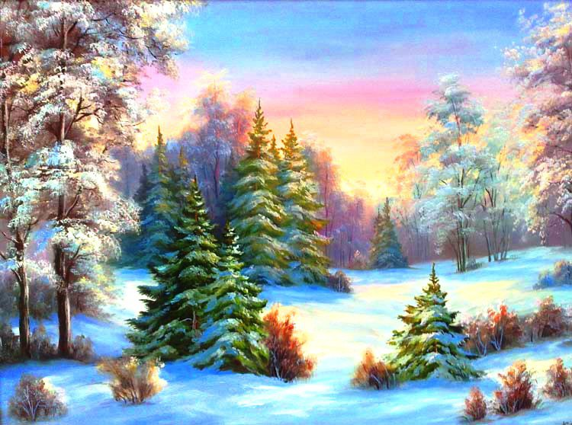

Slide 7
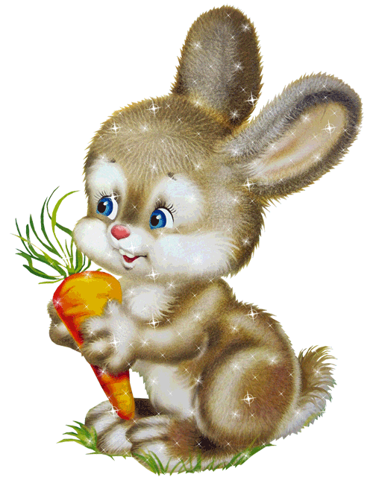
Балалар: Аппақ, аппақ қар аппақ
Айналаның бәрі аппақ.
Тәрбиеші: Ой, бәрекелді! Мына тұрған шыршаны не жауып тұр айтыңдаршы?
Балалар: Ал ұлпа қарлар жауып тұр.
Тәрбиеші: Ендеше бұл шыршаны ұлпа қарлардан тазалайық. (Балалар тазалай берген кезде шыршаның тасасынан қоян атып шығады)
Тәрбиеші: Ой, бізді шошытып жібердің ғой.
Сәлеметсіңбе, қоян!
Қоян: Сәлеметсіңдерме, балалар! Орманда не істеп жүрсіңдер?
Балалар: (Қоянмен амандасады) Ұлпа қарларды тамашалауға келдік.
Тәрбиеші: Балалар қоянға арнап тақпақ айтып берсек қалай болады?
Балалар: Қайшы құлақ қоянмын,
Ақшыл түске боялдым.

Slide 8
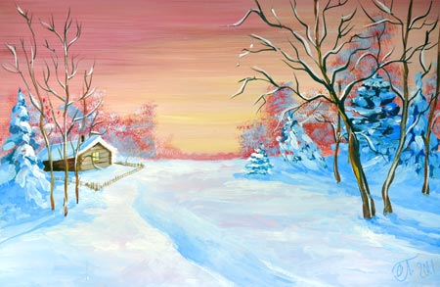
Қоян: Ой, қандай керемет! Менде сендермен ұлпа қарларды тамашаласам бола ма?
Тәрбиеші: Жарайды, бізбен бірге жүре бер, бір көмегін тиіп қалар.
(Орман ішін аралап келе жатып бір дыбыс естиді)
Тәрбиеші: Қане, балалар, мына дыбыс қайдан шығып жатыр, тыңдайықшы? (Балалар құлақтарын салып тың тыңдайды)
Ой, балалар мынау үй ғой. Ұлпа қардың астында қалып қойған. Шамасы кеше қар қалың жауған ау! Қане барлығымыз тазалап жіберейік. (Балалармен қосылып қоянда іске кірісіп кетеді)
Бәрекелді балалар, есігін ашып, үйде кім екенін қарайық. (Үйді ашып қараса барлық орман аңдары отыр екен)
Аңдар: Балалар, сендерге көп рахмет. Сендер болмағанда біз не істер едік? Осылай ұлпа қардың астында көміліп жатар едік.
Тәрбиеші: Оқасы жоқ. Әйтеуір бәрің аман есен екенсіңдер. Балалар біз тоңып қалдық. Аңдармен бірге ойын ойнап алсақ қалай болады?

Slide 9
Қоян: Мен ойнатсам бола ма? Ендеше қимылдық ойын ойнайық.
Аяз десем – секіреміз,
Шуақ десем – тоқтаймыз. (екі рет ойналады)
Ал келесі тапсырма мынадай, орнымызға отырып әдемілеп тіс пастасы арқылы ақ қардың суретін салайық. Сол қолымызға сүрткішімізді ұстап, оң қолымызбен саусақ ұшымен қар суретін бейнелеп салайық!
Тәрбиеші: Балалар, біздің балабақшаға қайтатын уақытымыз болды. Аңдармен қоштасайық.Менімен саяхатқа шығып, ұлпа қарларды тамашалағандарына көп рахмет балалар!

